Slide 1
東京大学 量子ソフトウェア寄付講座 第8回 量子ソフトウェアハンズオン
2025年 7月 28日

Slide 2
本日の演習の概要
量子回路における誤り訂正符号について、Qiskitのシミュレータを用いて実装を行います。
演習を通じて、以下の目標を達成することを目指します。
本日の目標
量子回路の誤り訂正符号の実装方法を学ぶ。
誤り訂正符号が誤り訂正に成功する場合/失敗する場合を確認する。
符号化された状態での論理ビット操作を試してみる。
実際の誤り訂正において、求められる性質について考えてみる。

Slide 3
演習の内容 – 誤り訂正
前述の目標を達成するため、本日は3つの演習に取り組んでいただきます。
分からない点などがあれば、積極的に周囲の人と相談しながら取り組んでください。
講師側でも適宜サポートに回ります。
# | 演習テーマ | 概要
1 | Shorの符号の実装 | 1論理量子ビットの誤り訂正を行う方法について、Shorの符号の実装を行います。 誤り訂正が成功する場合/失敗する場合を実際に確認します。
2 | Shorの符号の論理ビット操作 | 符号化された論理量子ビットの状態で、各種操作を実施する方法を 体験します。 今回の演習では、ベルンシュタイン・ヴァジラニのアルゴリズムと呼ばれる 簡単な回路を題材にします。
3 | Steane符号の実装と 論理ビット操作 | Steane符号と呼ばれる別の符号について、実装方法と論理ビット操作を体験します。 今回の演習では、2論理量子ビットを用いてベル状態を作成する回路を題材にします。

Slide 4
演習環境の準備
今回の演習はGoogle Colaboratoryを使って、演習・解説を行います。
各自のPCのローカル環境上で行っていただいても構いませんが、ご自身の環境に依存するエラー対応については、 自己責任でお願いいたします。
今回の講義のgithubページに4つのノートブックを掲載してあります。
ご自身のドライブにコピーしていただき、Google Colab環境で「01_誤り訂正符号の実装.ipynb」を 開いてください。

Slide 5
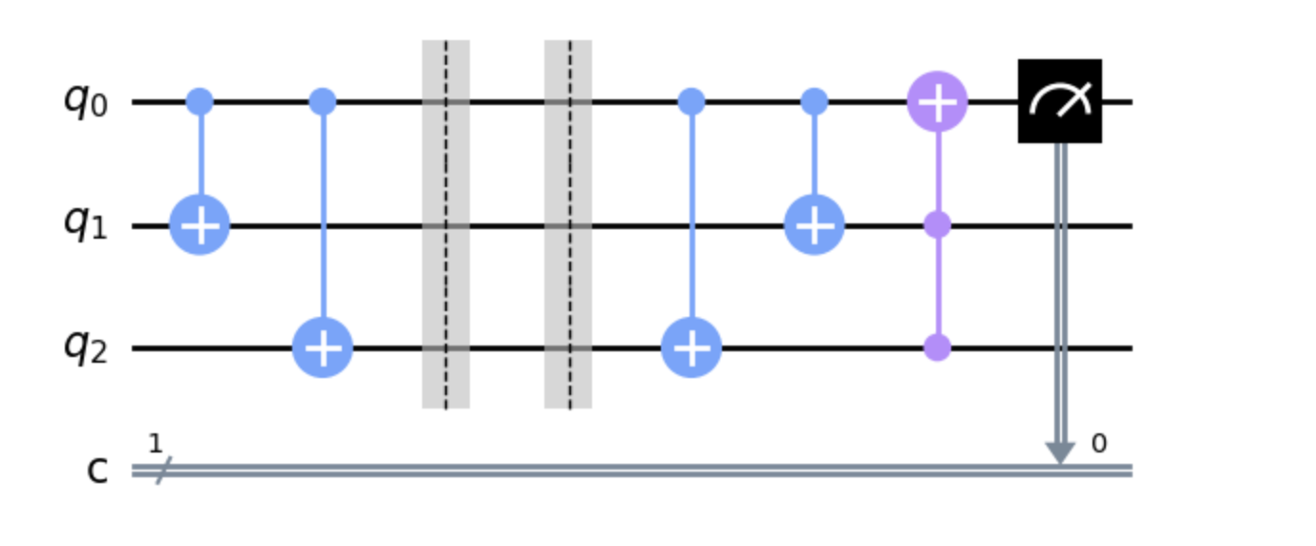

演習1. 誤り訂正符号の実装
最初に、1量子ビットのビット反転エラーを修正できる回路を作成します。
古典コンピュータにおけるシンプルな多数決による修正方法と基本的には同じです。
符号化
エラー発生部
復号
$$E$$

Slide 6


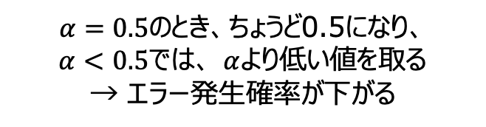
演習1. 誤り訂正符号の実装
1量子ビットのビット反転エラーを修正できる回路では、2量子ビット以上がビット反転してしまうと、エラーを修正できません。
しかしながら、2量子ビット以上でエラーが発生する確率が、1量子ビットでのエラー発生率より低ければ、エラーが発生する確率を下げる役割を果たせます。
$α$：1量子ビットあたりのエラー発生確率
エラーが発生する確率
$$1−{\left(1−α\right)}^{3}+3α{\left(1−α\right)}^{2}$$
$α=0.5$のとき、ちょうど0.5になり、
$α<0.5$では、 $α$より低い値を取る
→ エラー発生確率が下がる
エラーが訂正できる確率
（エラー無しの確率）＋（1量子ビットのみエラーの確率）

Slide 7
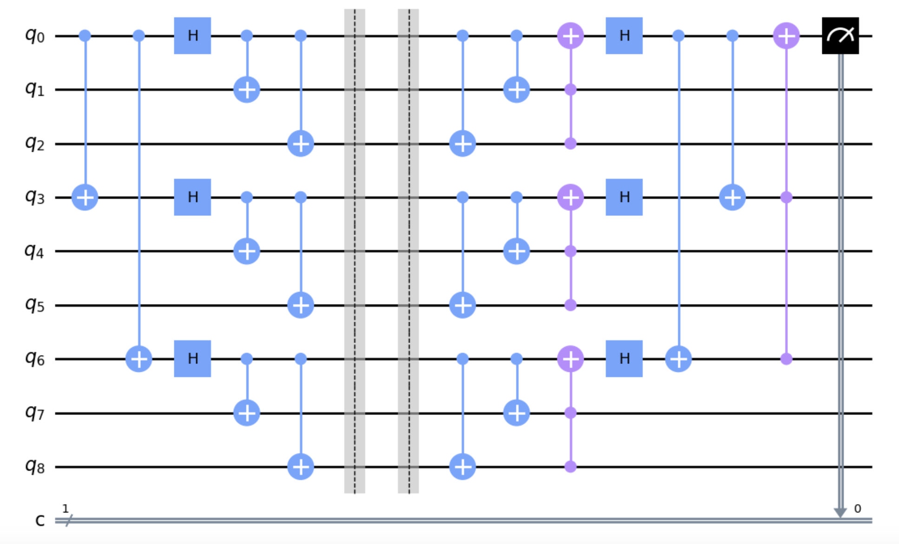
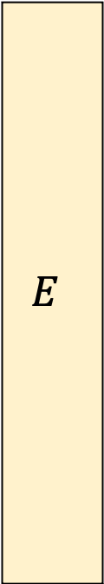
演習1. 誤り訂正符号の実装
1量子ビットのビット反転エラーと位相反転エラーに対応できるShorの符号について、実際に実装してみます。
Shorの符号では9個の物理量子ビットを利用して、1個の論理量子ビットを作成します。
符号化
エラー発生部
復号
$$E$$

Slide 8
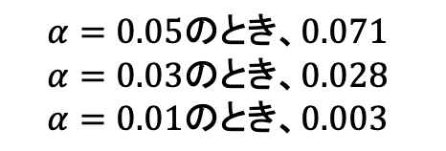
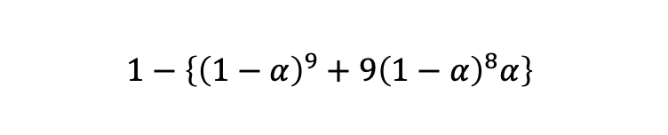
演習1. 誤り訂正符号の実装
Shorの符号では、9量子ビットのうち、2量子ビット以上でエラーが発生すると、エラーを訂正できないケースが あります。
このため、9量子ビット中2量子ビット以上でエラーが発生する確率が、単一のビットのエラー率よりも高い場合、 全体で誤り確率が上昇してしまいます。
おおよその閾値は3％程度です。
$α$：1量子ビットあたりのエラー発生確率
エラーが発生する確率
$$1−\left\{{\left(1−α\right)}^{9}+9{\left(1−α\right)}^{8}α\right\}$$
$$α=0.05のとき、0.071$$
$$α=0.03のとき、0.028$$
$$α=0.01のとき、0.003$$
エラーが訂正できる確率
このため、符号化に多くの量子ビットを使うアルゴリズムでは、十分に誤り確率が低い必要があります。
誤り訂正を実際に活用していくためには、以下のようなことが重要になります。
エラーの発生率そのものを下げる
効率のよい符号化をする

Slide 9
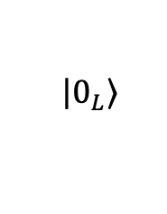
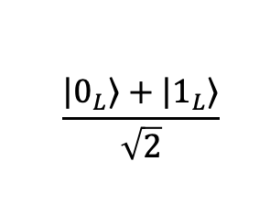
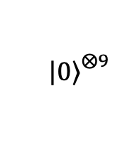
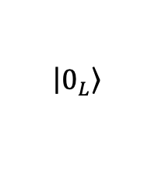
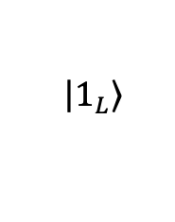
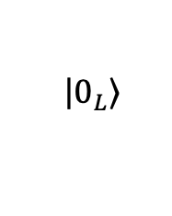
演習2. Shorの符号による論理ビット操作
現在の量子コンピュータにおいては、各種ゲート操作も大きなノイズの一因です。
したがって、符号化された論理量子ビットに対して、各種ゲート操作に相当する操作を行い、このエラーを修正することが望ましいです。
まずは、Shorの符号を用いて、実装を確認します。
＜論理ビット操作のイメージ図＞
Encode
Logical
X
$${\left|\left.0\right\rangle \right.}^{⨂9}$$
$$\left|\left.0_{L}\right\rangle \right.$$
$$\left|\left.0_{L}\right\rangle \right.$$
$$\left|\left.1_{L}\right\rangle \right.$$
Logical
H
$$\left|\left.0_{L}\right\rangle \right.$$
$$\frac{\left|\left.0_{L}\right\rangle \right.+\left|\left.1_{L}\right\rangle \right.}{\sqrt{2}}$$

Slide 10
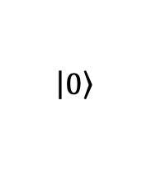
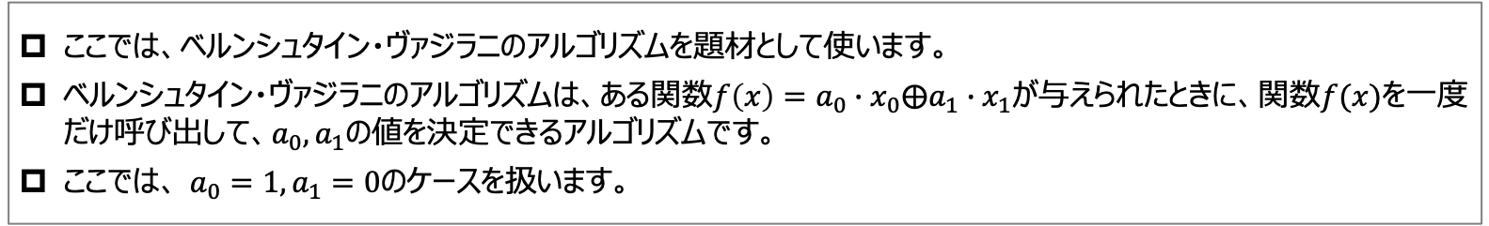

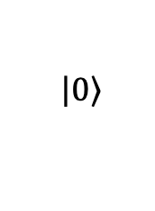
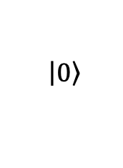
演習2. Shorの符号による論理ビット操作
ここでは、ベルンシュタイン・ヴァジラニのアルゴリズムを題材として使います。
ベルンシュタイン・ヴァジラニのアルゴリズムは、ある関数$f\left(x\right)=a_{0}∙x_{0}⨁a_{1}∙x_{1}$が与えられたときに、関数$f(x)$を一度だけ呼び出して、$a_{0},a_{1}$の値を決定できるアルゴリズムです。
ここでは、 $a_{0}=1,a_{1}=0$のケースを扱います。
＜回路のイメージ図＞
$$\left|\left.0\right\rangle \right.$$
H
Oracle
H
$$\left|\left.0\right\rangle \right.$$
H
H
$$\left|\left.0\right\rangle \right.$$
X
H
H
Oracle：関数$f$を回路に表現したもの

Slide 11
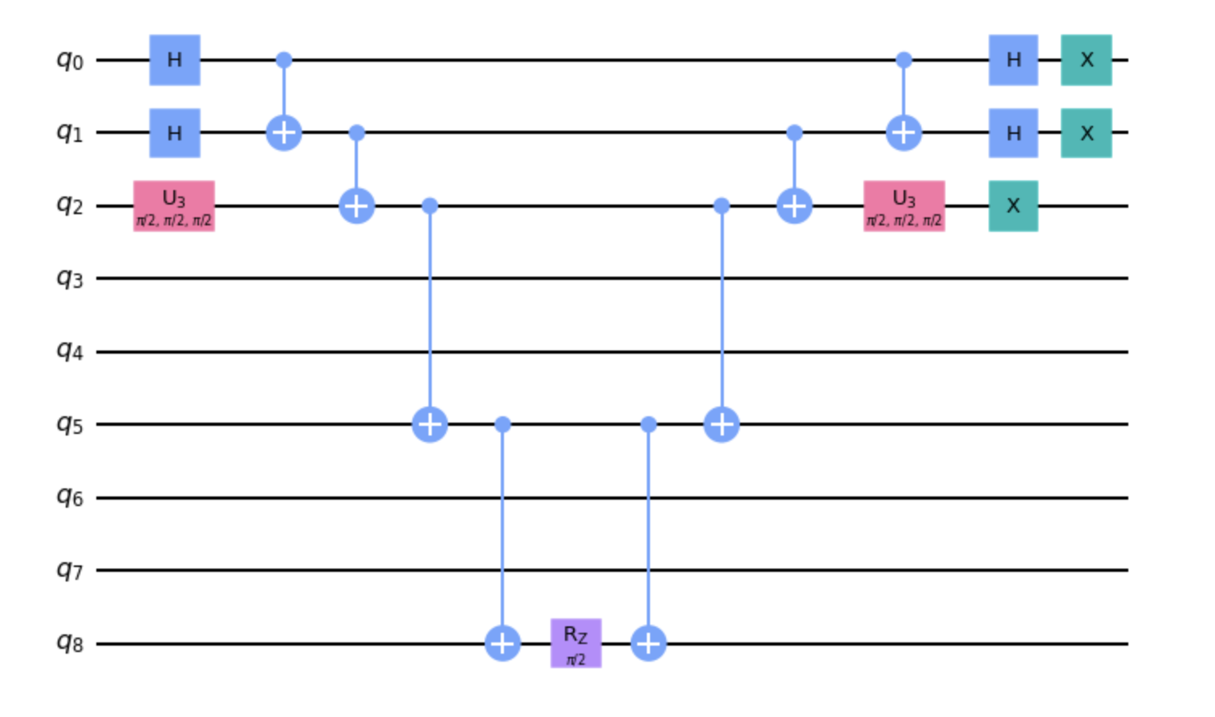
演習2. Shorの符号による論理ビット操作
Shorの符号における論理ゲート操作の実装には課題が存在します。
論理Hゲートの実装では内部に2量子ビットゲートが存在するため、エラーが発生していると、他の量子ビットに伝播してしまう恐れがあります。
このため、せっかく冗長化した意味が薄れてしまいます。
＜論理Hゲートでエラーが伝播していくイメージ＞
エラー

Slide 12
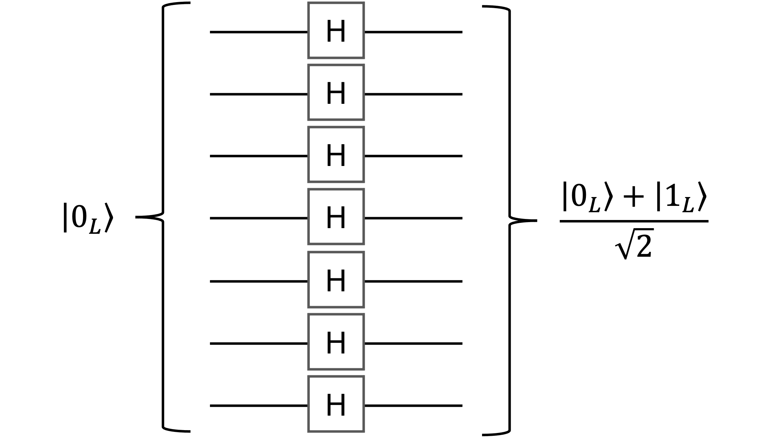
演習3. Steane符号による論理ビット操作
ここで、Steane符号という別の誤り訂正符号を導入します。
この符号では、論理Hゲートや、論理Xゲートを実装する際に、各量子ビットに並列に操作を加えることで、論理ビット操作を実現できます。
このような性質をTransversalityと呼びます。
＜Steane符号における論理Hゲート＞

Slide 13
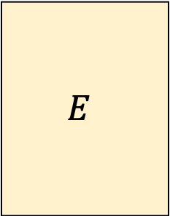
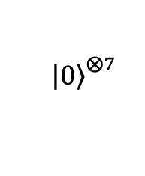
演習3. Steane符号による論理ビット操作
まずはShorの符号の際と同様に、符号化とエラー訂正の流れだけ確認します。
Shorの符号では、エラー訂正部と復号部が一体化していたものを紹介しましたが、ここでは分けて考えます。
＜回路のイメージ図＞
Encode
$$E$$
Error
Correction
Decode
$${\left|\left.0\right\rangle \right.}^{⨂7}$$

Slide 14
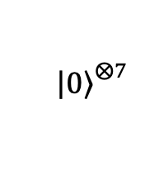
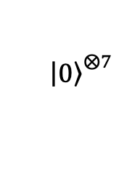
演習3. Steane符号による論理ビット操作
今回の論理ビット操作の演習では、2論理量子ビットを用いて、ベル状態の作成を実施してみます。
エラー訂正は、アダマールゲートとCNOTゲート適用後に1回だけ行います。
実用上は、長いアルゴリズムの場合は、何度も途中でエラー訂正を行いながら実行します。
＜回路のイメージ図＞
エラーの発生箇所
Encode
Logical
H
Logical
CNOT
Error
Correction
Decode
$${\left|\left.0\right\rangle \right.}^{⨂7}$$
Encode
Error
Correction
Decode
$${\left|\left.0\right\rangle \right.}^{⨂7}$$

Slide 15
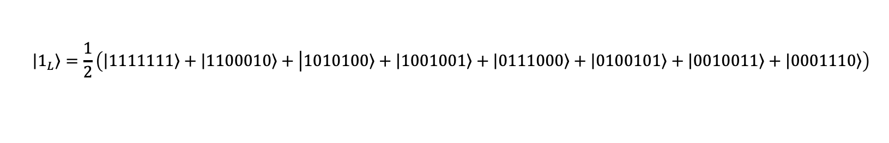
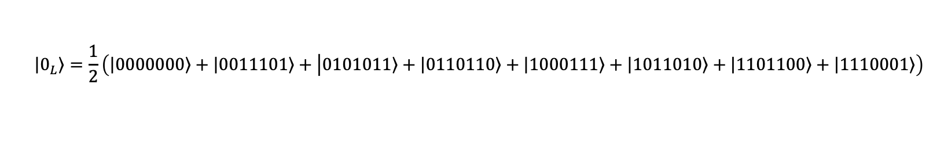
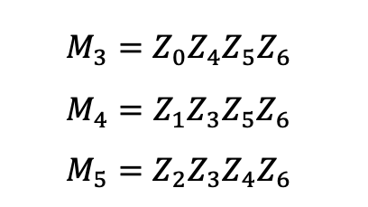
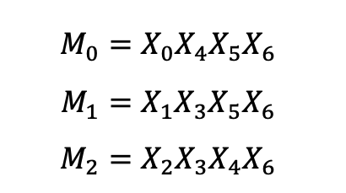
（参考）Steane符号の基底とエラーシンドローム
今回用いたSteane符号では、符号化後、以下のような状態になっています。
$$\left|\left.0_{L}\right\rangle \right.=\frac{1}{2}\left(\left|\left.0000000\right\rangle \right.+\left|\left.0011101\right\rangle \right.+\left|\left.0101011\right\rangle +\left|\left.0110110\right\rangle \right.\right.+\left|\left.1000111\right\rangle \right.+\left|\left.1011010\right\rangle \right.+\left|\left.1101100\right\rangle \right.+\left|\left.1110001\right\rangle \right.\right)$$
$$\left|\left.1_{L}\right\rangle \right.=\frac{1}{2}\left(\left|\left.1111111\right\rangle \right.+\left|\left.1100010\right\rangle \right.+\left|\left.1010100\right\rangle +\left|\left.1001001\right\rangle \right.\right.+\left|\left.0111000\right\rangle \right.+\left|\left.0100101\right\rangle \right.+\left|\left.0010011\right\rangle \right.+\left|\left.0001110\right\rangle \right.\right)$$
7量子bitのSteane符号は、X,Y,Z,H,CNOTなどの論理ビット操作が、単純に実装できることが特徴です。
エラーシンドロームは以下のとおりです。
$$M_{0}=X_{0}X_{4}X_{5}X_{6}$$
$$M_{1}=X_{1}X_{3}X_{5}X_{6}$$
$$M_{2}=X_{2}X_{3}X_{4}X_{6}$$
$$M_{3}=Z_{0}Z_{4}Z_{5}Z_{6}$$
$$M_{4}=Z_{1}Z_{3}Z_{5}Z_{6}$$
$$M_{5}=Z_{2}Z_{3}Z_{4}Z_{6}$$

Slide 16
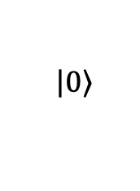
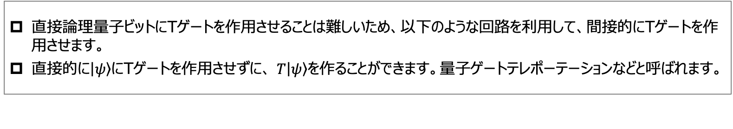
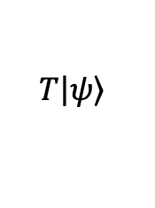
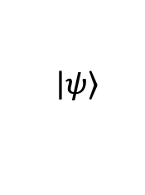
演習3. Tゲートの実装
直接論理量子ビットにTゲートを作用させることは難しいため、以下のような回路を利用して、間接的にTゲートを作用させます。
直接的に$\left|\left.ψ\right\rangle \right.$にTゲートを作用させずに、 $T\left|\left.ψ\right\rangle \right.$を作ることができます。量子ゲートテレポーテーションなどと呼ばれます。
$$\left|\left.0\right\rangle \right.$$
$$T\left|\left.ψ\right\rangle \right.$$
H
T
SX
$$\left|\left.ψ\right\rangle \right.$$
SXゲート：$\sqrt{X}$ゲートとも呼ばれる。X軸周りの$π/2$回転で、2回作用させるとXゲートと等価になる。

Slide 17
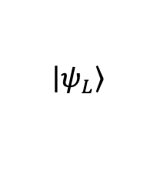
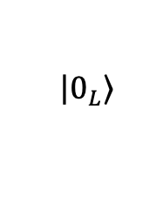
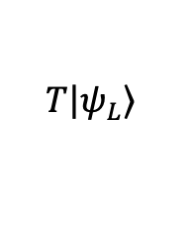
演習3. Tゲートの実装
この回路でも、論理量子ビット版を考えると、結局論理Tゲートが必要なように見える。
実際には、この部分は魔法状態蒸留と呼ばれる別の手順を使って作成する。
$$\left|\left.0_{L}\right\rangle \right.$$
$$T\left|\left.ψ_{L}\right\rangle \right.$$
H
T
SX
$$\left|\left.ψ_{L}\right\rangle \right.$$

Slide 18
ディスカッション
Shorの符号、Steane符号の実験結果も踏まえて、実際に誤り訂正を活用しようとした際に、課題となりそうな点、気をつけなければいけない点について、ディスカッションしてみてください。
ディスカッションの進め方
演習の結果について共有する
演習の結果や内容について意見を交換する

